Slide 1
Chapter 01 데이터베이스 개요

Slide 2
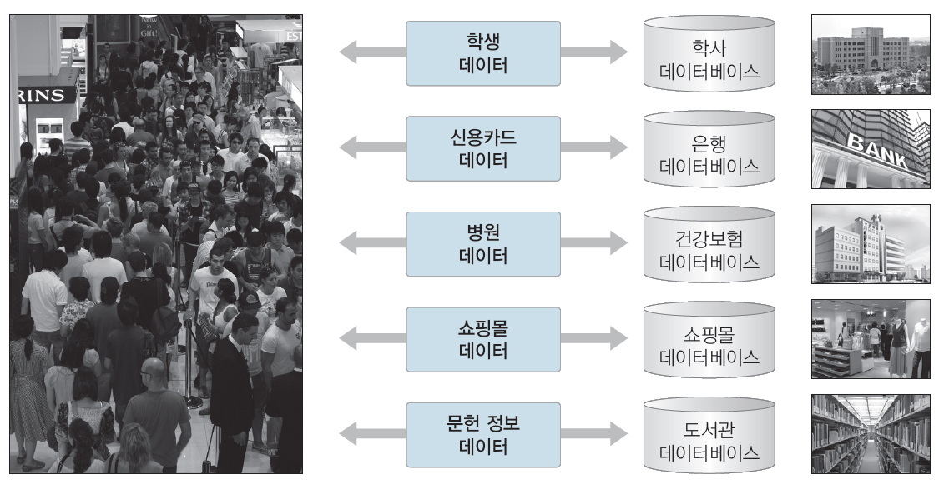
2. 일상생활의 데이터베이스
데이터베이스란? 조직에 필요한 정보를 얻기 위해 논리적으로 연관된 데이터를 모아 구조적으로 통합해 놓은 것
그림 1-2 일상생활에서 생성되는 데이터베이스

Slide 3
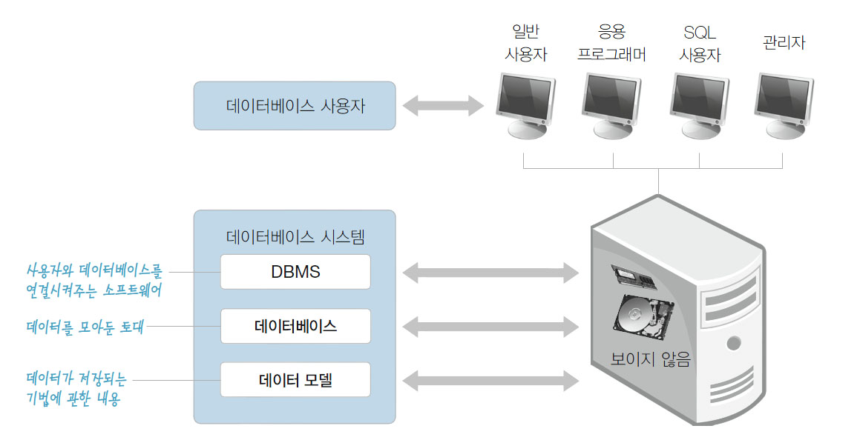
4. 데이터베이스 시스템의 구성
그림 1-5 데이터베이스 시스템의 구성 요소와 물리적인 위치

Slide 4
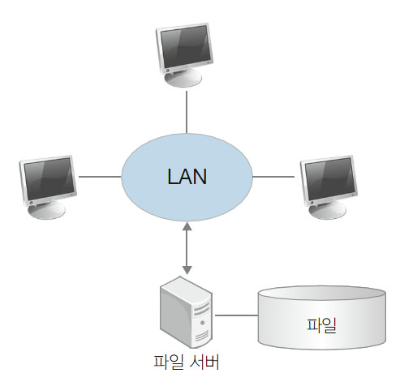
2. 정보 시스템의 발전
파일 시스템
데이터를 파일 단위로 파일 서버에 저장
각 컴퓨터는 LAN을 통하여 파일 서버에 연결되어 있고, 파일 서버에 저장된 데이터를 사용하기 위해 각 컴퓨터의 응용 프로그램에서 열기/닫기(open/close)를 요청
각 응용 프로그램이 독립적으로 파일을 다루기 때문에 데이터가 중복 저장될 가능성이 있음
동시에 파일을 다루기 때문에 데이터의 일관성이 훼손될 수 있음
그림 1-11 파일 시스템

Slide 5
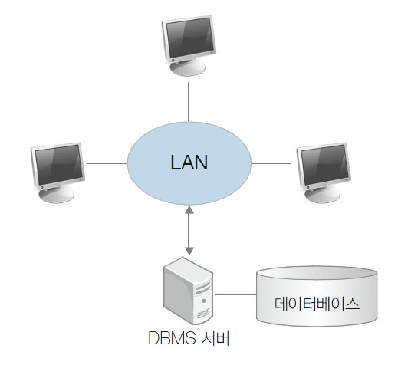
2. 정보 시스템의 발전
데이터베이스 시스템
DBMS를 도입하여 데이터를 통합 관리하는 시스템
DBMS가 설치되어 데이터를 가진 쪽을 서버(server), 외부에서 데이터 요청하는 쪽을 클라이언트(client)라고 함
DBMS 서버가 파일을 다루며 데이터의 일관성 유지, 복구, 동시 접근 제어 등의 기능을 수행
데이터의 중복을 줄이고 데이터를 표준화하며 무결성을 유지함
그림 1-12 데이터베이스 시스템

Slide 6
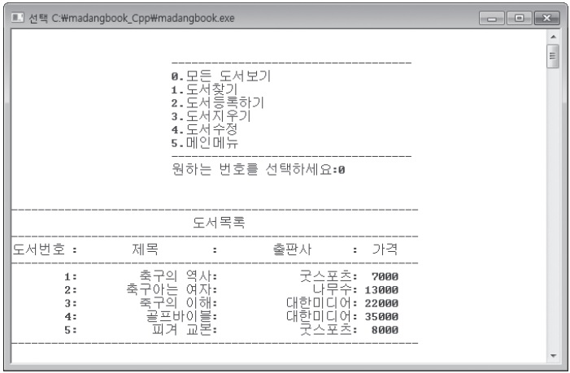
1.1 데이터를 프로그램 내부에 저장하는 방법
[프로그램 1]
C 언어의 구조체 BOOK을 먼저 선언하고 main( ) 프로그램에서 구조체 배열 변수 BOOKS[ ]에 데이터를 저장
도서 데이터는 프로그램 내 구조체 변수에 저장됨
문제점 : 새로운 데이터가 생길 때마다 프로그램을 수정한 후 다시 컴파일해야 함
그림 1-17 도서 검색 프로그램

Slide 7
1.1 데이터를 프로그램 내부에 저장하는 방법
/* BOOK 데이터 구조 정의 */
typedef struct
{
int bookid[5];
char bookname[20];
char publisher[20];
int price;
} BOOK;
int main() {
BOOK BOOKS[10];
/* 구조체 배열 변수에 데이터 저장 */
/* 첫 번째 도서 저장 */
BOOKS[1].bookid=1;
strcpy(BOOKS[1].bookname, "축구의 역사");
strcpy(BOOKS[1].publisher, "굿스포츠");
BOOKS[1].price=7000;
/* 두 번째 도서 저장 */
BOOKS[2].bookid=2;
strcpy(BOOKS[2].bookname, "축구 아는 여자");
strcpy(BOOKS[2].publisher, "나무수");
BOOKS[2].price=13000;
/* 나머지 다른 도서 저장(생략) */
.....
/* 모든 도서보기 프로그램 호출 */
search_all();
.....
}
[프로그램 1] 소스코드

Slide 8
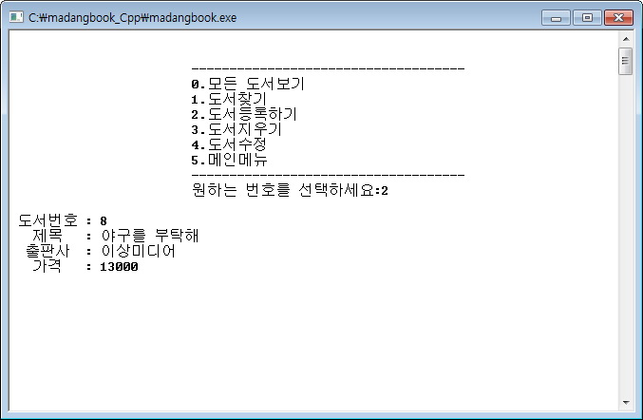
1.2 파일 시스템을 사용하는 방법
[프로그램 2]
BOOK 데이터 구조를 먼저 선언하고 main( ) 프로그램에서 파일로부터 데이터를 불러와 구조체 배열 변수 BOOKS[ ]에 저장
새로운 데이터가 추가되어도 프로그램을 수정할 필요 없음
문제점 : 같은 파일을 두 개의 프로그램이 공유하는 것이 운영체제의 도움 없이 불가능
그림 1-18 도서 검색 프로그램에서 도서를 등록하는 화면

Slide 9
1.2 파일 시스템을 사용하는 방법
[프로그램 2] 소스코드
/* BOOK 데이터 구조 정의 */
typedef struct
{
int bookid[5];
char bookname[20];
char publisher[20];
int price;
} BOOK;
int main( )
{
BOOK BOOKS[10];
int i=1;
/* 도서 입력 함수 */
insert( );
/* 파일에 저장된 데이터를 배열 BOOKS[ ]에 저장 */
fp=fopen("book.dat","rb");
bp=(BOOK *)calloc(1,sizeof(BOOK));
/* 파일에서 책을 읽는다 */
while(fread(bp,sizeof(BOOK),1,fp) != 0)
{
BOOKS[i].bookid =bp->bookid;
strcpy(BOOKS[i].bookname, bp ->bookname);
strcpy(BOOKS[i].publisher, bp ->publisher);
BOOKS[i].price =bp ->price;
i++;
}
/* 모든 도서보기 프로그램 호출 */
search_all( );
.....
}

Slide 10
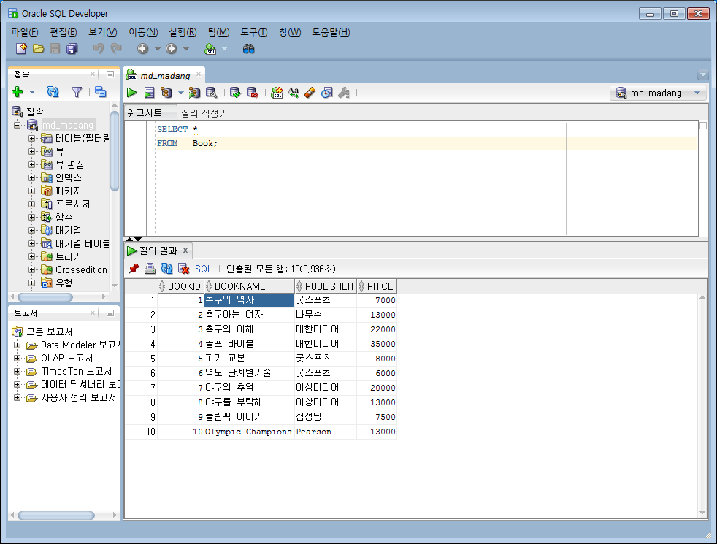
1.3 DBMS를 사용하는 방법
[프로그램 3]
데이터 정의와 데이터 값을 DBMS가 관리
DBMS는 데이터 정의, 데이터 변경 등의 작업을 할 수 있는 별도의 프로그램을 갖고 있음
프로그램에 데이터 정의나 데이터 값을 포함하지 않기 때문에 데이터 구조가 바뀌어도 다시 컴파일할 필요가 없음
그림 1-19 오라클(SQL Developer)의 데이터베이스 관리 화면

Slide 11
1.3 DBMS를 사용하는 방법
[프로그램 3] 소스코드
int main( )
{
/* 반환된 행의 수 */
int num_ret;
/* DBMS에 접속 */
EXEC SQL CONNECT :username IDENTIFIED BY :password;
/* SQL 문 실행 */
EXEC SQL DECLARE c1 CURSOR FOR
SELECT bookname, publisher, price FROM BOOK;
EXEC SQL OPEN c1;
/* 모든 도서보기 프로그램 호출 */
search_all( );
/* SQL 문 실행 결과 출력 */
for (;;) {
EXEC SQL FETCH c1 INTO :BOOK_rec;
print_rows(num_ret);
}
EXEC SQL CLOSE c1;
/* 접속 해제 */
EXEC SQL COMMIT WORK RELEASE;
}

Slide 12
2. 마당서점 데이터의 저장 방법 비교
[프로그램 1]
{
Book 데이터 타입 선언;
프로그램 내에서
BOOKS[ ] 배열에 데이터 저장;
…
검색 및 데이터 변경 프로그램 수행;
}
프로그램에 데이터 정의와 데이터 값을 모두 포함하는 방식
프로그램에 BOOK 데이터 구조를 정의하고 데이터 값도 직접 변수에 저장함
데이터 구조 혹은 데이터 값이 바뀌면 프로그램을 다시 컴파일해야 함
BOOK 데이터 구조
BOOK 데이터

Slide 13
2. 마당서점 데이터의 저장 방법 비교
[프로그램 2]
{
Book 데이터 타입 선언;
파일로부터 데이터를 불러와
BOOKS[ ] 배열에 저장;
…
검색 및 데이터 변경 프로그램 수행;
}
파일에 데이터 값, 프로그램에 데이터 정의를 포함하는 방식
프로그램에 BOOK 데이터 구조만 정의하고, 데이터 값은 book.dat라는 파일에 저장됨
데이터 값이 바뀌면 프로그램에 변경이 없지만, 데이터 구조가 바뀌면 프로그램을 다시 컴파일해야 함
BOOK 데이터 구조
BOOK 데이터 파일

Slide 14
2. 마당서점 데이터의 저장 방법 비교
[프로그램 3]
{
/* BOOK 데이터 타입 선언 필요 없음 */
SQL 문을 실행하여 결과를 가져옴;
…
SQL 문으로 데이터 변경 ;
}
DBMS가 데이터 정의와 데이터 값을 관리하는 방식
BOOK 데이터 구조는 DBMS가 돤리하고, 데이터 값은 데이터베이스에 저장됨
데이터 값이 바뀌거나 데이터 구조가 바뀌어도 프로그램을 다시 컴파일할 필요 없음
DBMS
(DataBase Management System)
Book 데이터 구조
Book 데이터 파일

Slide 15
3. 파일 시스템과 DBMS의 비교
표 1-5 파일 시스템과 DBMS의 비교
구분 | 파일 시스템 | DBMS
데이터 정의 및 저장 | 데이터 정의 : 응용 프로그램 데이터 저장 : 파일 시스템 | 데이터 정의 : DBMS 데이터 저장 : 데이터베이스
데이터 접근 방법 | 응용 프로그램이 파일에 직접 접근 | 응용 프로그램이 DBMS에 파일 접근을 요청
사용 언어 | 자바, C++, C 등 | 자바, C++, C 등과 SQL
CPU/주기억장치 사용 | 적음 | 많음

Slide 16
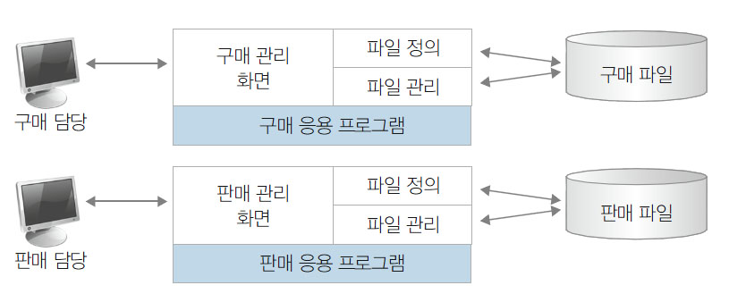
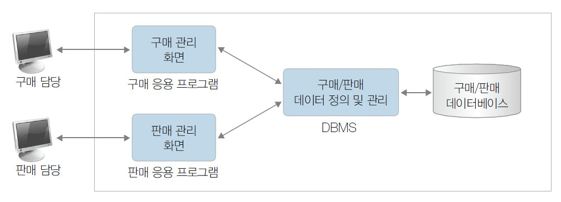
3. 파일 시스템과 DBMS의 비교
그림 1-20 파일 시스템으로 구축된 구매 및 판매 응용 프로그램
그림 1-21 DBMS로 구축된 구매 및 판매 응용 프로그램

Slide 17
3. 파일 시스템과 DBMS의 비교
표 1-6 DBMS의 장점
구분 | 파일 시스템 | DBMS
데이터 중복 | 데이터를 파일 단위로 저장하므로 중복 가능 | DBMS를 이용하여 데이터를 공유하기 때문에 중복 가능성 낮음
데이터 일관성 | 데이터의 중복 저장으로 일관성이 결여됨 | 중복 제거로 데이터의 일관성이 유지됨
데이터 독립성 | 데이터 정의와 프로그램의 독립성 유지 불가능 | 데이터 정의와 프로그램의 독립성 유지 가능
관리 기능 | 보통 | 데이터 복구, 보안, 동시성 제어, 데이터 관리 기능 등을 수행
프로그램 개발 생산성 | 나쁨 | 짧은 시간에 큰 프로그램을 개발할 수 있음
기타 장점 | 보통 | 데이터 무결성 유지, 데이터 표준 준수 용이

Slide 18
04. 데이터베이스 시스템의 구성
데이터베이스 언어
데이터베이스 사용자
DBMS
데이터 모델
데이터베이스의 개념적 구조

Slide 19
04. 데이터베이스 시스템의 구성
일반 사용자
응용
프로그래머
DBA
사용자
SQL 사용자
응용 프로그램 화면
응용 프로그램
개발
SQL
질의
데이터베이스
스키마
인터페이스
Embedded
DML
DML
컴파일러
DDL
컴파일러
오브젝트
코드
DBMS
질의처리기
주기억장치
트랜잭션
관리자
파일 관리자
버퍼 관리자
데이터베이스
데이터 파일
인덱스
데이터 통계
데이터 사전
하드디스크
그림 1-22 데이터베이스 시스템의 구성

Slide 20

1. 데이터베이스 언어
SQL
데이터 정의어(DDL, Data Definition Language)
데이터 조작어(DML, Data Manipulation Language)
데이터 제어어(DCL, Data Control Language)
질의 1-1 Book 테이블에서 모든 도서이름(bookname)과 출판사(publisher)를 검색하시오.
SELECT bookname, publisher
FROM Book;
bookname | publisher
축구의 역사 | 굿스포츠
축구아는 여자 | 나무수
축구의 이해 | 대한미디어
골프 바이블 | 대한미디어
피겨 교본 | 굿스포츠
Book 테이블
bookid | bookname | publisher | price
1 | 축구의 역사 | 굿스포츠 | 7000
2 | 축구아는 여자 | 나무수 | 13000
3 | 축구의 이해 | 대한미디어 | 22000
4 | 골프 바이블 | 대한미디어 | 35000
5 | 피겨 교본 | 굿스포츠 | 8000

Slide 21
1. 데이터베이스 언어
질의 1-2 가격(price)이 10,000원 이상인 도서이름(bookname)과 출판사(publisher)를 검색하시오.
SELECT bookname, publisher
FROM Book
Where price >= 10000;
bookname | publisher
축구아는 여자 | 나무수
축구의 이해 | 대한미디어
골프 바이블 | 대한미디어
Book 테이블
bookid | bookname | publisher | price
1 | 축구의 역사 | 굿스포츠 | 7000
2 | 축구아는 여자 | 나무수 | 13000
3 | 축구의 이해 | 대한미디어 | 22000
4 | 골프 바이블 | 대한미디어 | 35000
5 | 피겨 교본 | 굿스포츠 | 8000

Slide 22
2. 데이터베이스 사용자
일반사용자
은행의 창구 혹은 관공서의 민원 접수처 등에서 데이터를 다루는 업무를 하는 사람
프로그래머가 개발한 프로그램을 이용하여 데이터베이스에 접근 일반인
응용프로그래머
일반 사용자가 사용할 수 있도록 프로그램을 만드는 사람
자바, C, JSP 등의 프로그래밍 언어와 SQL을 사용하여 일반 사용자를 위한 사용자 인터페이스와 데이터를 관리하는 응용 로직을 개발
SQL 사용자
SQL을 사용하여 업무를 처리하는 IT 부서의 담당자
응용 프로그램으로 구현되어 있지 않은 업무를 SQL을 사용하여 처리
데이터베이스 관리자(DBA, Database Administrator)
데이터베이스 운영 조직의 데이터베이스 시스템을 총괄하는 사람
데이터 설계, 구현, 유지보수의 전 과정을 담당
데이터베이스 사용자 통제, 보안, 성능 모니터링, 데이터 전체 파악 및 관리, 데이터 이동 및 복사 등 제반 업무를 함

Slide 23
3. DBMS
표 1-8 DBMS의 기능
데이터 정의(Definition) | 데이터의 구조를 정의하고 데이터 구조에 대한 삭제 및 변경 기능을 수행함
데이터 조작(manipulation) | 데이터를 조작하는 소프트웨어(응용 프로그램)가 요청하는 데이터의 삽입, 수정, 삭제 작업을 지원함
데이터 추출(Retrieval) | 사용자가 조회하는 데이터 혹은 응용 프로그램의 데이터를 추출함
데이터 제어(Control) | 데이터베이스 사용자를 생성하고 모니터링하며 접근을 제어함. 백업과 회복, 동시성 제어 등의 기능을 지원함

